Slide 1

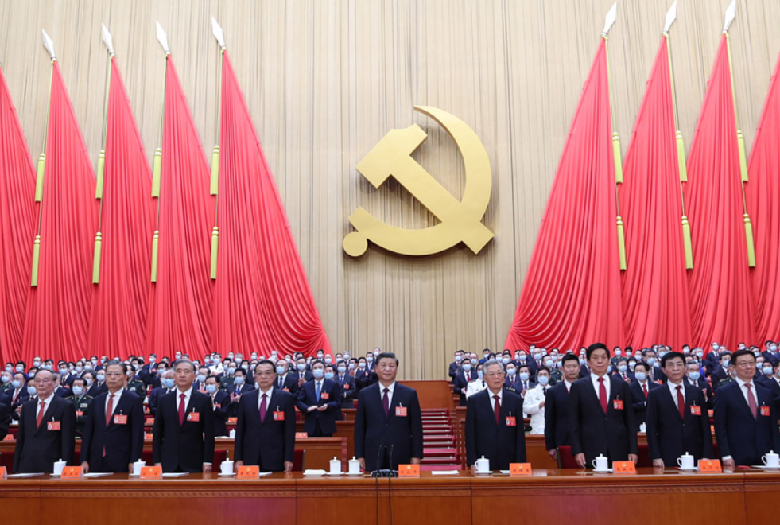
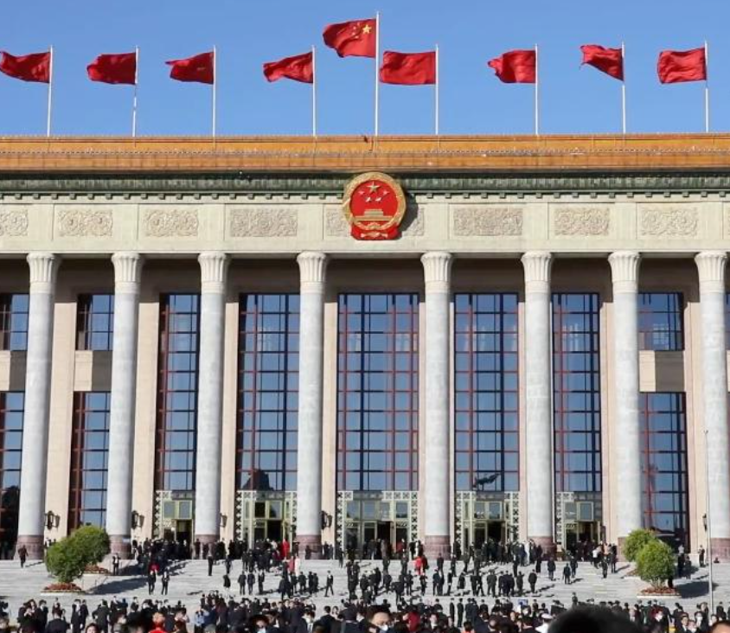
公民與社會發展科:
主題1:「一國兩制」下的香港
課題:國家情況與國民身份認同
主題2：改革開放以來的國家
課題:國家的發展與香港融入國家發展大局
學與教例子:
簡介中國共產黨第二十次全國代表大會
2023年5月

Slide 2
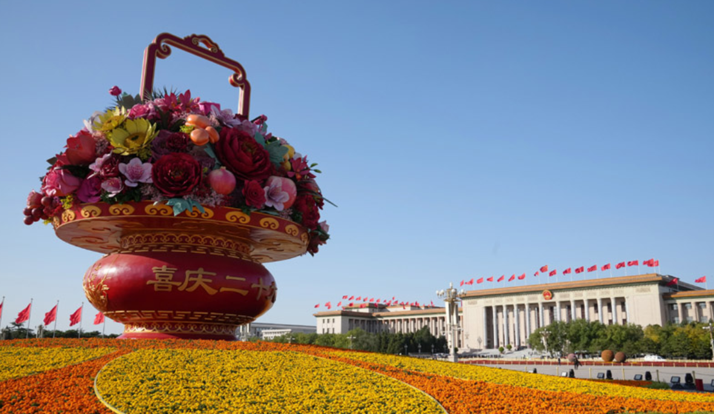
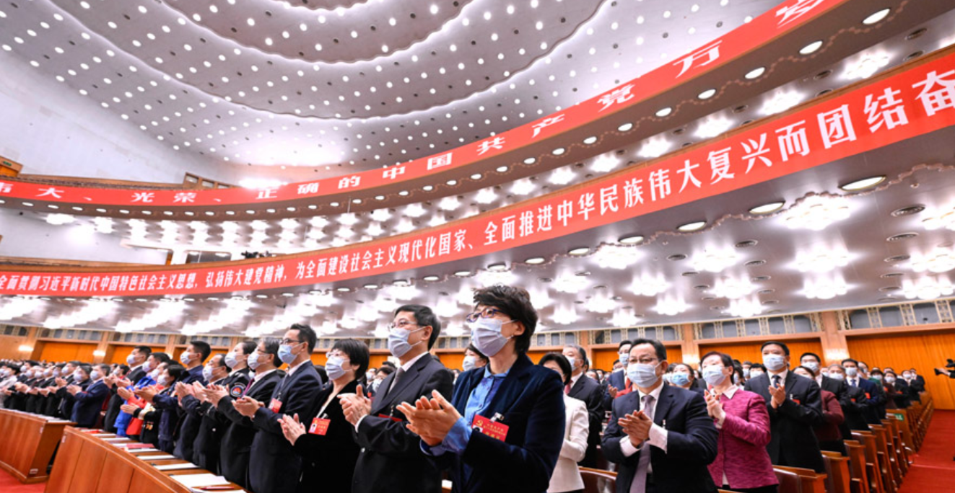
學習目標
知識
認識中國共產黨第二十次全國代表大會精神、國家發展的重點與相關政策。
了解國家發展與香港發展之間的關係。
技能
建基於客觀證據，分析國家發展的積極意義，以及對香港發展的影響。
價值觀
提升年青人的責任感和承擔精神，貢獻國家與社會。

Slide 3
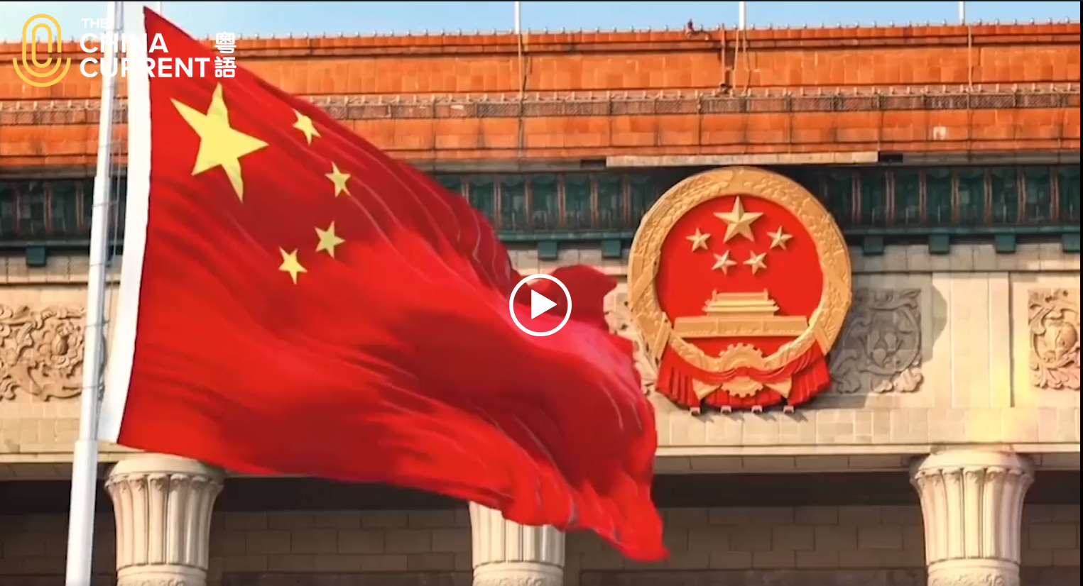
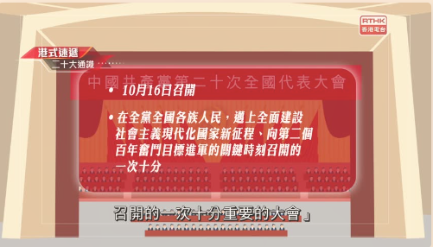
背景
根據國家《憲法》，社會主義制度是中華人民共和國的根本制度。中國共產黨領導是中國特色社會主義最本質的特徵。
國家的發展方向都是在中國共產黨領導之下制定出來的。具體程序是在歷次的中國共產黨全國代表大會上提出國家發展政策方針，之後交由全國人民代表大會常務委員會或國務院根據黨中央的決定，提出具體政策建議，再經全國人大或其常委會審議和表決後，成為全國執行的政策。
參考資料:
香港電台(https://www.rthk.hk/tv/dtt31/programme/hkie_20thcpcnationalcongress/episode/842628）
The China Current (https://chinacurrent.com/education/article/2022/08/23929.html)
點擊圖像參看詳情

Slide 4


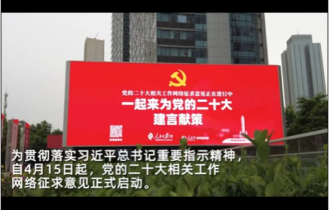
背景
知多點
中國共產黨第二十次全國代表大會（黨二十大）召開前，黨在網絡徵求意見，是歷史上第一次將黨的全國代表大會相關工作面向全黨全社會公開徵求意見。
黨二十大前網絡徵求意見的相關推廣
點擊圖像知多點

Slide 5

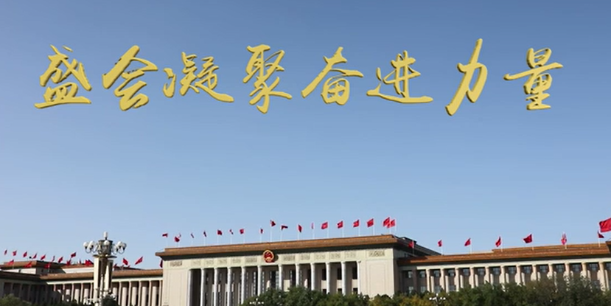
中國共產黨第二十次全國代表報告
黨二十大於2022年10月16日至10月22日在北京人民大會堂舉行。
黨二十大報告內容涉及多方面，關乎國家的未來發展、中華民族偉大復興，以及「一國兩制」在香港和澳門特區的實踐等。請點擊圖像了解更多。
點擊圖像詳看有關內容全文
學與教指示:教師可指導學生認識為國家與社會作出貢獻是負責任公民的表現，以提升學生的責任感和承擔精神。
點擊圖像參看黨二十大相關實況
資料來源:
中國政府網 https://www.12371.cn/2022/10/25/ARTI1666705047474465.shtml
新華網: http://www.news.cn/politics/cpc20/2022-10/23/c_1129075700.htm

Slide 6
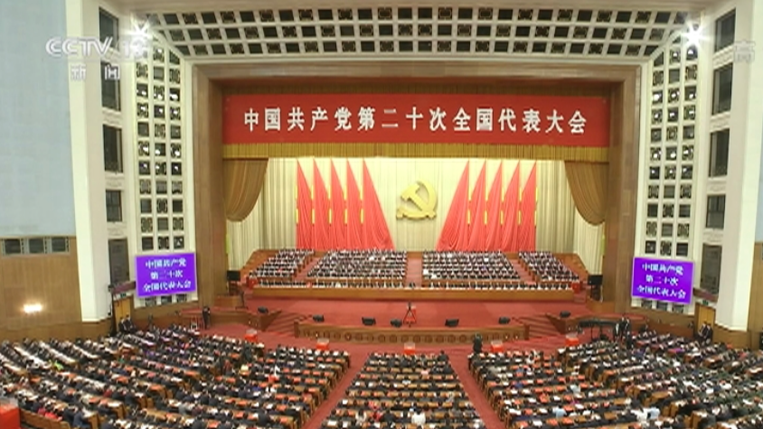
中國共產黨第二十次全國代表大會報告
中國共產黨第二十次全國代表大會閉幕時，黨總書記習近平主持大會並發表重要講話。
點擊圖像觀看有關內容。
黨二十大報告提及:「十九大以來的五年，是極不尋常、極不平凡的五年。黨中央統籌中華民族偉大復興戰略全域和世界百年未有之大變局，召開七次全會，分別就憲法修改，深化黨和國家機構改革，堅持和完善中國特色社會主義制度、推進國家治理體系和治理能力現代化，制定『十四五』規劃和2035年遠景目標，全面總結黨的百年奮鬥重大成就和歷史經驗等重大問題作出決定和決議，就黨和國家事業發展作出重大戰略部署，團結帶領全黨全軍全國各族人民有效應對嚴峻複雜的國際形勢和接踵而至的巨大風險挑戰，以奮發有為的精神把新時代中國特色社會主義不斷推向前進。」
資料來源: 央視網 http://tv.cctv.com/2022/10/23/VIDEUm9dCQCYlLqEu3fJ2Lup221023.shtml

Slide 7

中國共產黨第二十次全國代表大會報告內容
黨二十大報告內容廣泛，並分為以下各部分:
一、過去五年的工作和新時代十年的偉大變革
九、增進民生福祉，提高人民生活品質
二、開闢馬克思主義中國化時代化新境界
十、推動綠色發展，促進人與自然和諧共生
三、新時代新征程中國共產黨的使命任務
十一、推進國家安全體系和能力現代化，堅決維護國家安全和社會穩定
四、加快構建新發展格局，著力推動高質量發展
十二、實現建軍一百年奮鬥目標，開創國防和軍隊現代化新局面
五、實施科教興國戰略，強化現代化建設人才支撐
十三、堅持和完善「一國兩制」，推進祖國統一
六、發展全過程人民民主，保障人民當家作主
十四、促進世界和平與發展，推動構建人類命運共同體
七、堅持全面依法治國，推進法治中國建設
十五、堅定不移全面從嚴治黨，深入推進新時代黨的建設新的偉大工程
八、推進文化自信自強，鑄就社會主義文化新輝煌

Slide 8
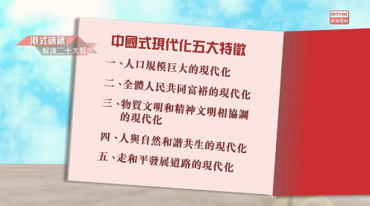
中國共產黨第二十次全國代表大會報告內容舉隅
1.中國式現代化
黨二十大報告指出:
「中國共產黨的中心任務就是團結帶領全國各族人民全面建成社會主義現代化強國、實現第二個百年奮鬥目標，以中國式現代化全面推進中華民族偉大復興。」
「在新中國成立特別是改革開放以來長期探索和實踐基礎上，經過十八大以來在理論和實踐上的創新突破，我們黨成功推進和拓展了中國式現代化。」
點擊圖像參看影片

Slide 9

中國共產黨第二十次全國代表大會報告內容舉隅
1.中國式現代化
物質文明和精神文明相協調的現代化
人口規模巨大的現代化
「是中國共產黨領導的社會主義現代化，既有各國現代化的共同特徵，更有基於自己國情的中國特色。」
人與自然和諧共生的現代化
全體人民共同富裕的現代化
走和平發展道路的現代化
建議學與教活動:
就上述黨二十大報告的相關內容，教師可以安排學生分組閱讀與報告，讓每組專注其中一項範疇，並為學生提供指導，包括如何搜集相關資料以掌握相關知識與學生報告後點評。

Slide 10
中國共產黨第二十次全國代表大會報告內容舉隅
1.中國式現代化
二十大報告指出:「全面建成社會主義現代化強國，總的戰略安排是分兩步走：從2020年到2035年基本實現社會主義現代化；從2035年到本世紀中葉把我國建成富強民主文明和諧美麗的社會主義現代化強國。」
建議學與教活動:
有關國家現代化規劃的國策，請參考由本組發放供教師使用的投影片檔案
--改革開放概略：發展歷程及相關策略，以及其他相關學與教資料，以全面了解國家「三步走」戰略目標的提出（1987年）、新「三步走」發展戰略的調整（2017年）等相關國情知識。

Slide 11

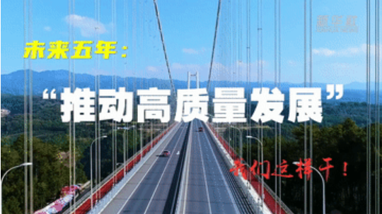

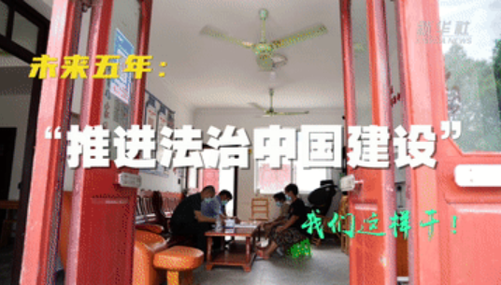



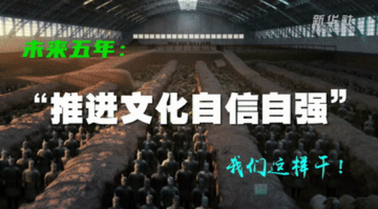
中國式現代化的願景
資料來源: 新華網
http://www.news.cn/politics/cpc20/2022-10/22/c_1129075613.htm
點擊以下圖像參看影片

Slide 12
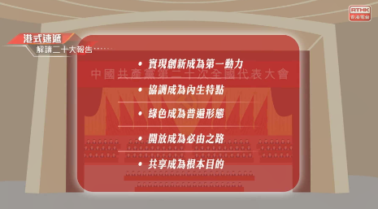
中國共產黨第二十次全國代表大會報告內容舉隅
2.加快構建新發展格局，著力推動高質量發展
黨二十大報告指出:
「高質量發展是全面建設社會主義現代化國家的首要任務。發展是黨執政興國的第一要務。沒有堅實的物質技術基礎，就不可能全面建成社會主義現代化強國。必須完整、準確、全面貫徹新發展理念，堅持社會主義市場經濟改革方向，堅持高水平對外開放，加快構建以國內大循環為主體、國內國際雙循環相互促進的新發展格局。」
點擊圖像參看影片

Slide 13
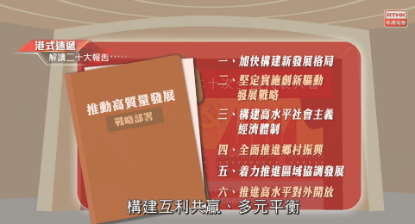
中國共產黨第二十次全國代表大會報告內容舉隅
構建高水平社會主義市場經濟體制
建設現代化產業體系
2.加快構建新發展格局，著力推動高質量發展
促進區域協調發展
全面推進鄉村振興
推進高水平對外開放
點擊圖像參看影片

Slide 14
中國共產黨第二十次全國代表大會報告內容舉隅
2.加快構建新發展格局，著力推動高質量發展
自1978年以來，對外開放是國家發展的基本國策，二十大報再次強調對外開放的重要性，並提到相關的舉措，例如:
「推動共建『一帶一路』高質量發展。優化區域開放佈局，鞏固東部沿海地區開放先導地位，提高中西部和東北地區開放水平。加快建設西部陸海新通道。加快建設海南自由貿易港，實施自由貿易試驗區提升戰略，擴大面向全球的高標準自由貿易區網絡。有序推進人民幣國際化。深度參與全球產業分工和合作，維護多元穩定的國際經濟格局和經貿關係。」
學與教指示:
參考上述所節錄內容，搜集相關報導，以了解國家如何推動高質量發展。
(提示: 學生可以從中國政府網、外交部網頁、中國「一帶一路」網、香港貿易發展局「一帶一路」資訊網站等搜集有關資訊。)

Slide 15
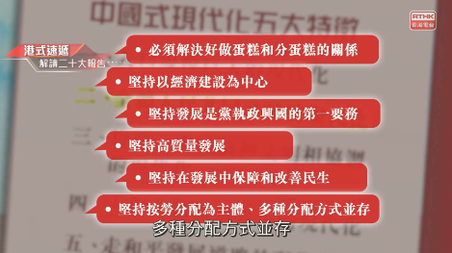
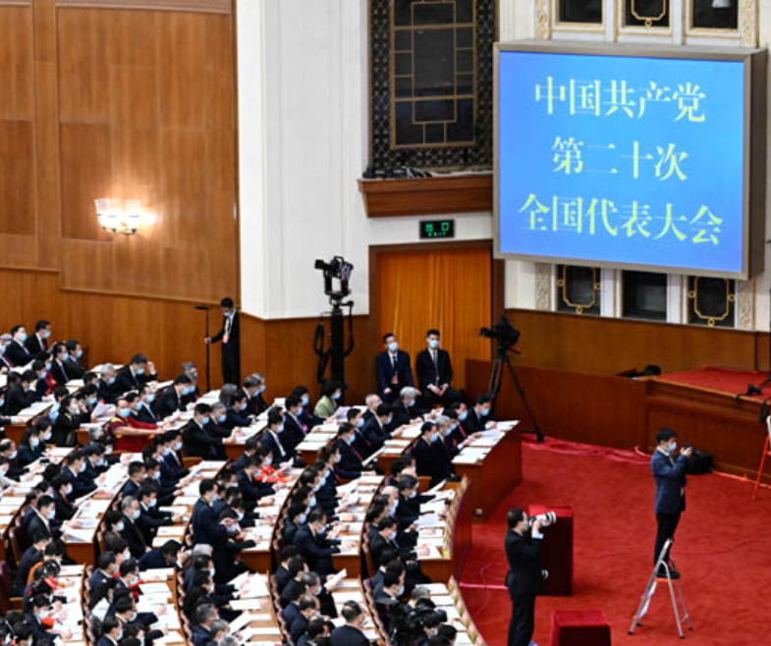
中國共產黨第二十次全國代表大會報告內容舉隅
3.增進民生福祉，提高人民生活品質
黨二十大報告指出:
「我們要實現好、維護好、發展好最廣大人民根本利益，緊緊抓住人民最關心最直接最現實的利益問題，堅持盡力而為、量力而行，深入群眾、深入基層，採取更多惠民生、暖民心舉措，著力解決好人民群眾急難愁盼問題，健全基本公共服務體系，提高公共服務水平，增強均衡性和可及性，扎實推進共同富裕。」
點擊圖像參看影片
建議學與教活動:
教師可安排學生課前分組閱讀《中華人民共和國國民經濟和社會發展第十四個五年規劃和2035年遠景目標綱要》的第十四篇 增進民生福祉 提升共建共治共享水平，每組專注一個民生福祉，並在課堂上報告。

Slide 16

中國共產黨第二十次全國代表大會報告內容舉隅
3.增進民生福祉，提高人民生活品質
完善分配制度
知多點
了解更多民生改善、提高生活品質實況，可閱讀由中華人民共和國中央人民政府提供的介紹:
增進民生福祉，提高人民生活品質——在深刻領會新時代10年偉大變革中貫徹落實黨的二十大精神之民生篇。
實施就業優先戰略
增進民生福祉，提高人民生活品質
健全社會保障體系
推進健康中國建設
點擊圖像閱讀
資料來源: http://www.gov.cn/xinwen/2022-11/30/content_5729725.htm

Slide 17
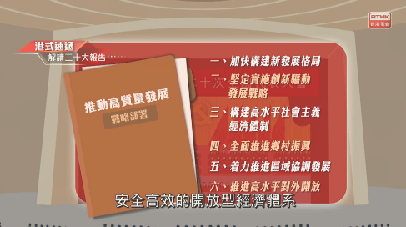
中國共產黨第二十次全國代表大會報告內容舉隅
4.堅持和完善「一國兩制」，推進祖國統一
黨二十大報告指出:
「『一國兩制』是中國特色社會主義的偉大創舉，是香港、澳門回歸後保持長期繁榮穩定的最佳制度安排，必須長期堅持。」
學與教指示:
點擊圖像參看影片
講授有關內容時，教師亦可指導學生《中華人民共和國國民經濟和社會發展第十四個五年規劃和2035年遠景目標綱要》的第十八篇 堅持「一國兩制」推進祖國統一，以認識「一國兩制」與香港融入國家發展大局的政策。

Slide 18
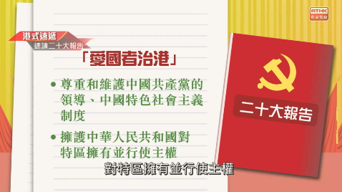
中國共產黨第二十次全國代表大會報告內容舉隅
4.堅持和完善「一國兩制」，推進祖國統一
黨二十大報告指出:
「全面準確、堅定不移貫徹『一國兩制』、『港人治港』、『澳人治澳』、高度自治的方針，堅持依法治港治澳，維護憲法和基本法確定的特別行政區憲制秩序。
堅持和完善『一國兩制』制度體系，落實中央全面管治權，落實『愛國者治港』、『愛國者治澳』原則，落實特別行政區維護國家安全的法律制度和執行機制。」
點擊圖像參看影片

Slide 19
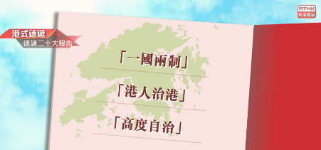
中國共產黨第二十次全國代表大會報告內容舉隅
4.堅持和完善「一國兩制」，推進祖國統一
黨二十大報告指出:
「堅持中央全面管治權和保障特別行政區高度自治權相統一，堅持行政主導，支持行政長官和特別行政區政府依法施政，提升全面治理能力和管治水平，完善特別行政區司法制度和法律體系，保持香港、澳門資本主義制度和生活方式長期不變，促進香港、澳門長期繁榮穩定。」
點擊圖像參看二十大中有關「一國兩制」介紹的影片

Slide 20
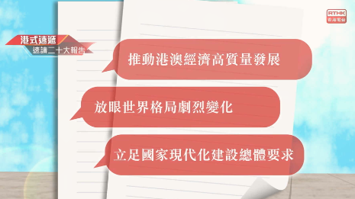
中國共產黨第二十次全國代表大會報告內容舉隅
4.堅持和完善「一國兩制」 ，推進祖國統一
黨二十大報告指出:
「支持香港、澳門發展經濟、改善民生、破解經濟社會發展中的深層次矛盾和問題。發揮香港、澳門優勢和特點，鞏固提升香港、澳門在國際金融、貿易、航運航空、創新科技、文化旅遊等領域的地位，深化香港、澳門同各國各地區更加開放、更加密切的交往合作。」
點擊圖像參看影片
全國港澳研究會會長鄧中華指出香港與澳門多元文化共存，是中西文化交流的重要窗口。保持港澳國際性城市的特色，利用港澳對外聯系廣泛的有利條件，傳播中華優秀傳統文化，宣介國家方針政策，講好中國故事，講好「一國兩制」成功實踐的香港、澳門故事，發揮港澳在促進東西方文化交流、文明互鑒、民心相通等方面的特殊作用。

Slide 21

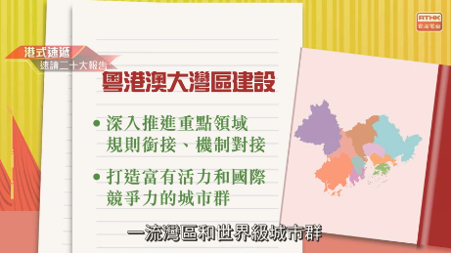
中國共產黨第二十次全國代表大會報告內容舉隅
堅持和完善「一國兩制」，推進祖國統一
黨二十大報告指出:
「推進粵港澳大灣區建設，支持香港、澳門更好融入國家發展大局，為實現中華民族偉大復興更好發揮作用。」
點擊圖像參看有關國家發展與「一國兩制」影片
央視網 https://news.cctv.com/special/20da/index.shtml
學與教指示:教師可指導學生思考可以如何為社會與國家作出貢獻，例如努力裝備自已，並身體力行支持國家發展、香港融入國家大局等。
點擊圖像參看影片

Slide 22



中國共產黨第二十次全國代表大會精神
香港特區政府於2022年12月3日在灣仔香港會議展覽中心舉行黨二十大精神宣講會。教師可以點擊圖像參看當天的宣講會內容。

Slide 23

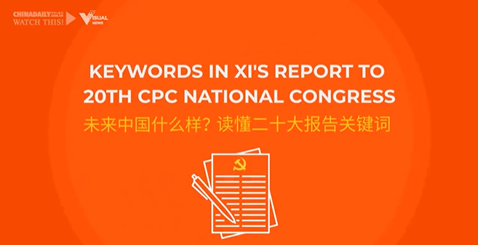
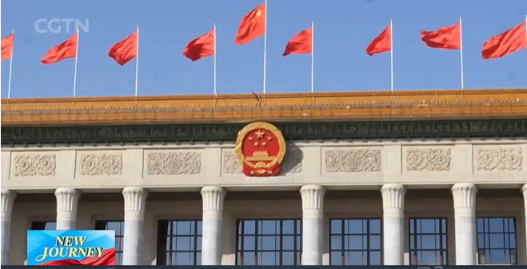
中國共產黨第二十次全國代表大會報告英語版
參考資料
教師可以點擊以下圖片查看由官方發布的黨二十大報告的英文版，以及兩段有關介紹黨二十大的英語視頻。
中國政府網
https://english.www.gov.cn/2022special/20thcpccongress/
https://english.www.gov.cn/news/videos/202210/27/content_WS6359df81c6d0a757729e1d3f.html
https://english.www.gov.cn/news/videos/202210/27/content_WS6359e63bc6d0a757729e1d45.html

Slide 24
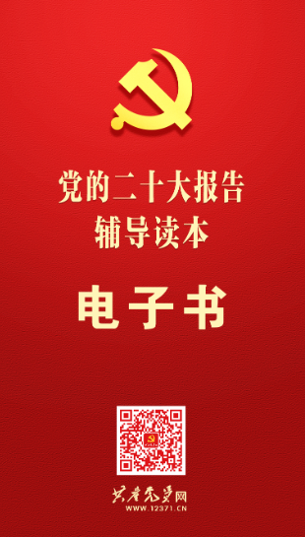
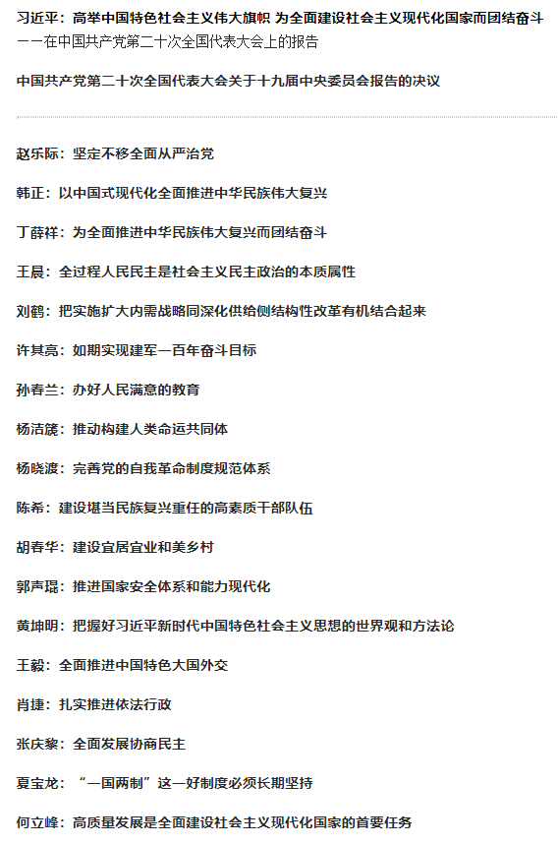



延伸參考網址
資料來源:

Slide 25

延伸參考網址
中國共產黨第二十次全國代表大會專頁，中國政府網 http://www.gov.cn/zhuanti/zggcddescqgdbdh/index.htm?nid=0
中國共產黨第二十次全國代表大會報告
https://www.12371.cn/2022/10/25/ARTI1666705047474465.shtml
中國共產黨第二十次全國代表大會，央視網
https://news.cctv.com/special/20da/index.shtml
中國共產黨第二十次全國代表大會專頁，新華網
http://www.news.cn/politics/cpc20/index.htm
教育局國民教育一站通
https://cbleportal.edb.edcity.hk/index.php?class=index&func=cate
政制及內地事務局
https://www.cmab.gov.hk/tc/home/index.htm
香港電台中國共產黨第二十次全國代表大會專頁
https://app7.rthk.hk/special/20cpc/

Slide 26
使用指引
本學與教資源以教師為對象，提供與本科相關課題的學與教例子作為參考。
本資源所提供的資料、視頻、相片、圖片、思考問題與建議答案等可作多用途使用，如教師課堂教學材料、課程規劃和學與教的參考、學生課業等。教師應配合《公民與社會發展科課程及評估指引》(中四至中六)（2021），按學生學習多樣性、課堂教學、評估需要等調整以作出合適的處理。
就本資源的內容，教師可提供適切的補充或安排學生自學/預習/延伸學習。
教師可以按照本科課程理念與宗旨，選取其他正確可信、客觀持平的學與教資源，以助學生建立穩固的知識基礎，培養正面價值觀和積極的態度，以及提升慎思明辨、解難等思考能力和不同的共通能力。
部分資料可能在教師使用時已有所更新，教師可瀏覽網址，以取得最新資料。

